Slide 1
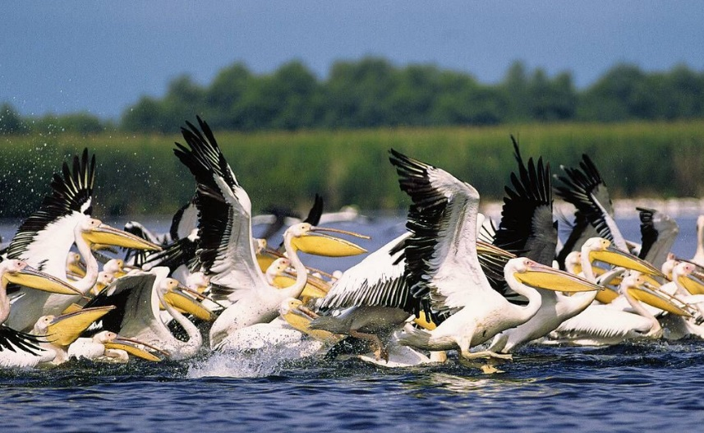
Matkareis Rumeenias 24.07.21 - 07.08.21Turja Tour giidide Külli ja Kristeliga. Pidil Doonau delta pelikanid.

Slide 2
Bussiga Balti riikide, Poola, Slovakkia, Ungari kaudu 2 päevaga Rumeeniasse

Slide 3
Nii me sõitsime tehes mobiilis Covid-19 süütuse deklaratsioone, kontrolliti ainult Ungari piiril Shengeni alast väljumisel

Slide 4
Nägime ka nostalgilist hobuvankrit, kas mustlased? Rumeenias elab 19 586 539 (2017 a) in, SKT inimese kohta 10819 $ (Eestis 23313 $). Seega üle 2 korra vaesem riik.

Slide 5
Rumeenia kaart

Slide 6
Cluj Napoca linn

Slide 7
Brasov (275 tuh in), vaade Tampa mäele

Slide 8
Vaade Tampa mäelt 960 m Brasovi linnale. 27.07.

Slide 9
Salina Turda soolakaevanduse paadisõit

Slide 10
Sinaia linn (14 tuh in) lähedal on Pelesi loss

Slide 11
Lossi ajaloost
Pelesi lossi hakati püstitama kuningas Carol I korraldusel. 1860. aastatel külastas ta Lõuna- Karpaatide Bucegi mägesid. Kohalik kaunitar avaldas talle nii suurt muljet, et otsustas siia elama asuda. Ehitust alustati 1873. aastal ja see kestis mitu aastakümmet.
On tähelepanuväärne, et Peles oli esimene kindlus, mis sai elektri. Pealegi paigaldati siia isegi lift.
Lossi arhitektuuris on saksa uusrenessansi, baroki, rokokoo ja mauride motiive. Seda Rumeenia kuningate suveresidentsit peetakse üheks kaunimaks lossiks Euroopas.

Slide 12
Pelesi lossis

Slide 13
28.07.Matk Sinaia kohal Bucegi mägedes Caraimani tippu 2384 m. Transilvaania Alpide ja ühtlasi Rumeenia kõrgeim tipp on Moldoveanu 2544 m. merepinnast.

Slide 14
Matk Caraimani mäele 2384 m

Slide 15
Rist Sinaia kohal

Slide 16
Tormi, äikese ja rahega mäkke

Slide 17
Mäkke tõusul oli ka lund

Slide 18
Berca mudavulkaanid

Slide 19
Vulkaanil

Slide 20
Pealinn Bukarest (ligi 2 miljonit inimest)

Slide 21
Rahvapalee, maailma 3. valitsushoone, Kommunistist diktaator Ceausescu alustas ehitust, kuid revolutsioon 1989 maksis talle elu. Oma rahva eest ei päästnud ka puhkemaja Jugoslaavia piiril.

Slide 22
Rahvapalees

Slide 23
Vaade Rahvapalee rõdult

Slide 24
1989. aasta detsembris toimunud rahvaülestõusu käigus üritas Ceausescu koos abikaasaga pooleli oleva palee katuselt kopteriga põgeneda. Kuid võeti kinni oma rahva poolt ja anti üle sõjaväele. Kiiresti kokku pandud tribunal mõistis kiirmenetlusega Ceaușescu ja tema abikaasa Elena Ceaușescu 25. detsembril 1989 süüdi muu hulgas genotsiidis ja riigi vara riisumises ning määras karistuseks surmanuhtluse. See viidi täide veel samal päeval Târgoviștes mahalaskmise teel. Nende surnukehad viidi Bukaresti, kus need salaja vale nime all eraldi haudadesse maeti.

Slide 25
Musta mere rannas

Slide 26
Suplus Mustas meres

Slide 27
Veinimõisa peremehed

Slide 28
Kallid veinid bussi

Slide 29
Kaater suurjõe Doonau deltas

Slide 30
Delta kitsas kanalis

Slide 31
Meie kaatrid

Slide 32
Lõunasöök Doonau deltas. Reisi kaugeimaks punktiks on Sulina linn, milles on ligi 5000 elanikku, kuid kuhu ei vii ühtegi maanteed!

Slide 33
Iasi linn (290 tuhat elanikku) asub Pruti jõe ääres, umbes 500 km Bukarestist põhjas. Linna on esmakordselt mainitud 1408. aastal. 1860. aastal asutati Iașis esimene ülikool Rumeenias.

Slide 34
Iasi linnas

Slide 35
"Dracula" on iiri kirjaniku Bram Stokeri1897. aastal ilmunud romaan. Romaani nimitegelane on vampiir, Transilvaania seekeli päritolu krahv Dracula, kes väidab ennast olevat hunnide valitseja Attila järeltulija. Tegelaskuju eeskujuks oli Valahhia ajalooline vürst Vlad Dracula (1431... 1476). Edasi läbi Rumeenia ja Ungari. Õhtuks jõuame Slovakkiasse. Öö kämpingus Košices. Järgmisel päeval sõidame läbi Slovakkia Varssavisse. Öö kämpingus. Kasutatud Tarmo Vähesoo, Urmas Lindmäe, Külli ja Kristel Turja ning koostaja fotosid. Koostas Ülo Kangur.

